Slide 1

Présentation de mon projet d’un site de Météorologie

Slide 2
Présentation de l’entreprise
Date d’ouverture : 11 mai 2023
1 Salarié : JARRY Maxime
Travaille pour une Institut de Météorologie
Création de Site Web, Développeur Front-End
maxime.jarry@orange.fr // 06 98 91 57 76

Slide 3
Cahier des charges de mon site
- Son objectif au site c’est de pouvoir apprendre les bases de la Météorologie sans que ce soit compliqué a comprendre. Permettre de mettre en place une galerie de photo sur les orages ou autre phénomènes intéressant a voir.
- Le profil des clients s’adressent au clients qui souhaitent apprendre les bases de la Météorologie Générale et qui souhaitent avoir une galerie de photos à partager avec d’autres utilisateurs.
- Les concurrents sont Météo-France, Météo60 et Keraunos les principaux et d’autres sites d’informations.

Slide 4
Cahier des charges de mon site
La partie Graphique avec le Header et le Footer :
Les couleurs utilisées : #31489f pour les titres ainsi que le surlignage des titres h2 / h3 / h4. Et la couleur rouge pour le cercle pour remonter en haut de page.
La police d’écriture : Roboto

Slide 5
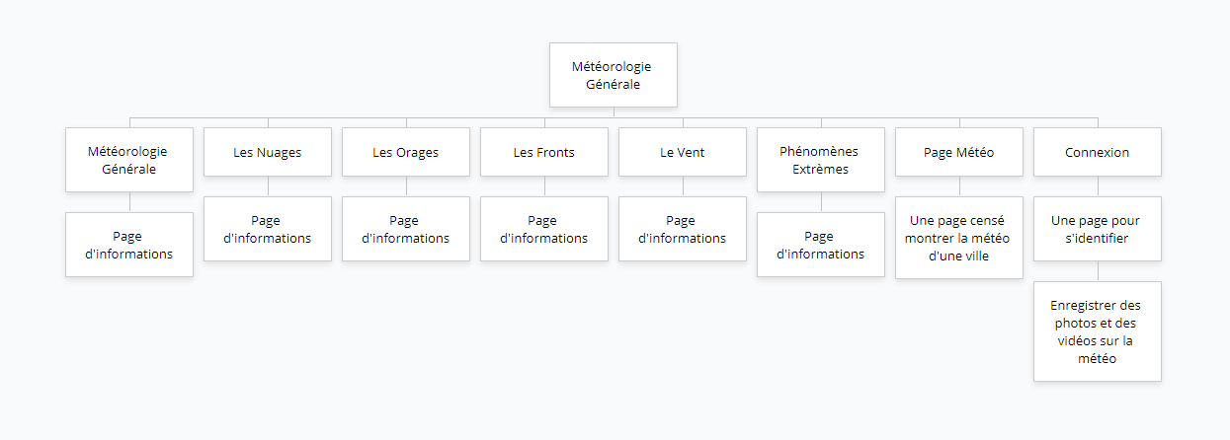
Voici l’arborescence de mon site fait sur GlooMaps

Slide 6
Voici la partie UML de mon site fait sur sur StarUML
UML A FAIRE !!!!!

Slide 7

PERSONNA du site
                Jean -Marc
                26 ans
                Informaticien
                Passionné et chasseur d’orage

Slide 8

2eme Personna du site
                David
                30 ans
                Chauffeur Poids Lourds
                Passionné par les voitures
                Il veut en savoir plus sur la Météo pour apprendre à la prévoir, afin d’éviter les orages sur ses itinéraires car il possède de belles voitures.

Slide 9
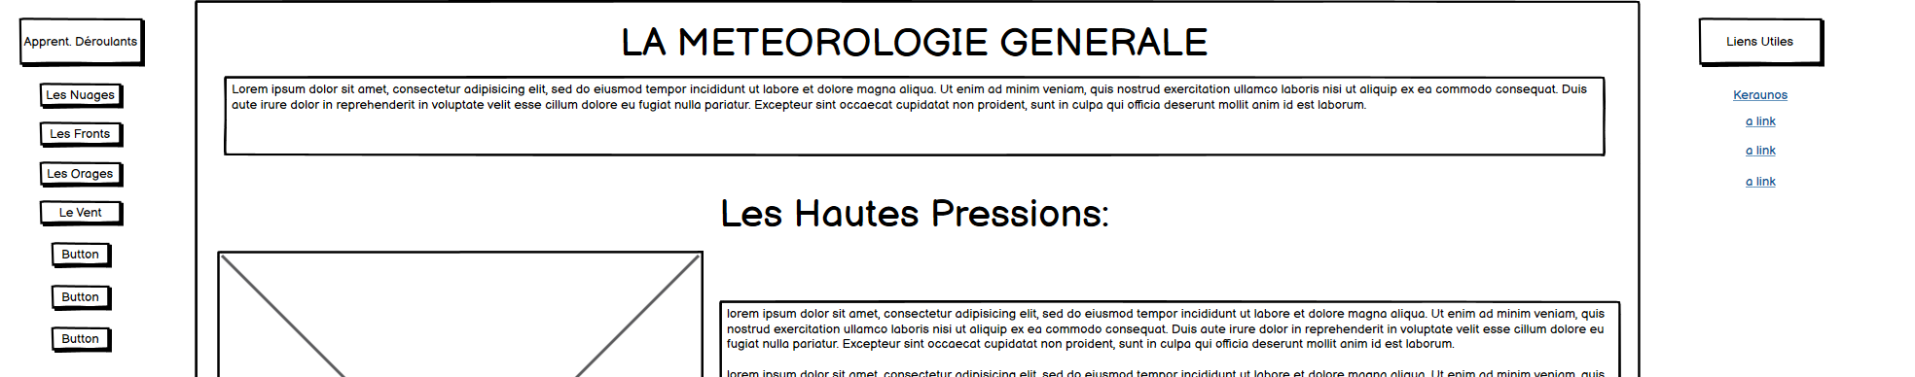
Maquettage du site :

Slide 10
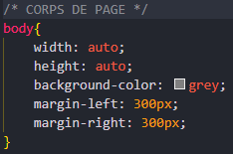
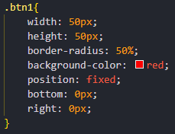
Maquettage :
Voici la première versions de mon site avec les menus sur le coté, et, le contenu sur le millieu. Le margin-left et right sont de 300 pixels.
          Comme on peut le voir sur ce bout de code CSS, j’ai mis un fond gris sur ma page et les margins sont de 300 pixels.
          J’ai aussi mis un bouton pour remonter en haut de la page sur chacune des pages.

Slide 11
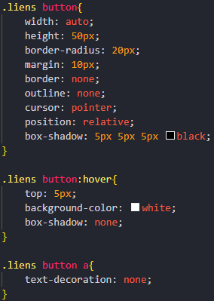
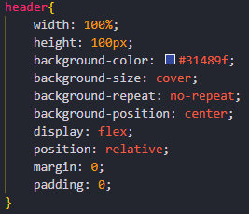
Maquettage :
Avec l’amélioration de mes compétences en HTML et en CSS : j’ai mis en place un Header et un Footer sur chacune de mes pages comme vu plus haut :

